Slide 1

Maklerinnen sind anders –
Warum Frauen in der unabhängigen Beratung erfolgreich sein können und viele Männer das noch nicht wissen
DKM-Vortrag am 26. Oktober 2011 in Dortmund
im Rahmen des VDVM-Kongresses
„Marktumfeld Gewerbe, Industrie, Leben“
BrunotteKonzept Marketing.Kommunikation.
www.brunottekonzept.de Sabine Brunotte
Poppenbütteler Weg 214, 22399 Hamburg 040 3558 7947

Slide 2
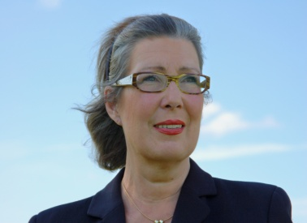
Über Sabine Brunotte und BrunotteKonzept
BrunotteKonzept steht auf dem Fundament von mehr als 25 Jahren Wissen, Erfahrung und persönlichen Kontakten aus Marketing und Vertrieb für Versicherungen und Finanzdienstleistungen.
Schwerpunkte
Werte und Ziele
Marktanalysen, Strategieberatung, Vertriebskommunikation, PR-Beratung und Fachjournalismus
Professionalität, Fairness und wirtschaftlicher Erfolg schließen einander nicht aus, sondern gehören zusammen.

Slide 3
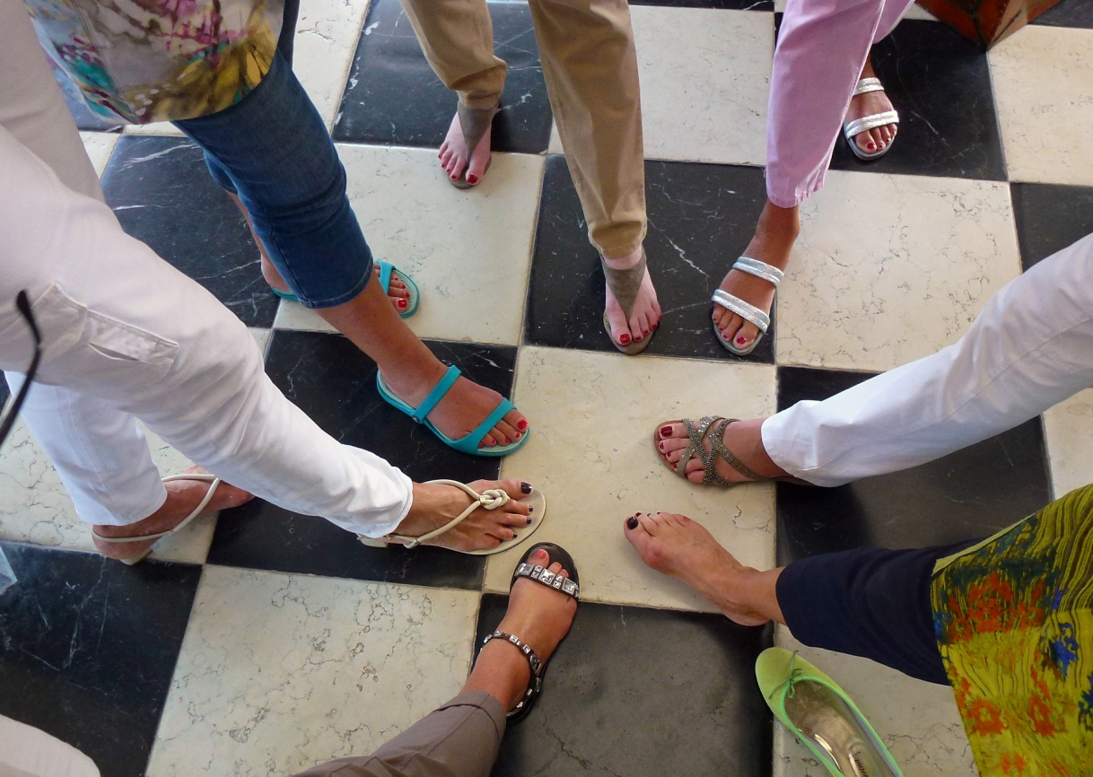
Alles über Frauen…

Slide 4
Frauen im Arbeitsleben
﻿ Frauen haben oft gebrochene Erwerbsbiografien. Das reduziert ihre
Einkommens- und Karrierechancen
Im „gebärfähigen“ Alter zwischen 30 und 44 Jahren sind ihre
Karrierechancen im Vergleich mit Männern besonders schlecht
(„statistische Diskriminierung“)
Frauen arbeiten in schlechter bezahlten Berufen als Männer
Frauen verdienen bei gleichen Aufgaben 23 % weniger als
Männer
Notes:
.

Slide 5
Große Einkommensunterschiede
Einkommensunterschiede zwischen Männern und Frauen in Deutschland (%)
Quelle: Statistisches Bundesamt
Notes:
Der Wurm muss dem Fisch schmecken, nicht dem Angler.

Slide 6
Frauen im Arbeitsleben
﻿ Aber: nicht immer sind die Männer schuld
Nicht alle Frauen wollen an die Spitze. In der Mehrheit streben Frauen ein
Leben als Mutter mit Teilzeitbeschäftigung an (Quelle: Allensbach)
45 % aller abhängig beschäftigten Frauen arbeiten in Teilzeit. Unter
den Männern sind es 7 % *
68,8 % aller Mütter mit minderjährigen Kindern arbeiten in Teilzeit.
Bei Vätern sind es nur 5,3 % *
* Quelle: IAB – Studie „Frauen an der Spitze“
Notes:
.

Slide 7
Demografie und Frauen
Deutschland schrumpft
﻿ Bis 2030 sinkt die Bevölkerung um 5 Millionen, es wird 17 % weniger
Kinder und Jugendliche, aber 33 % mehr Menschen ab 65 Jahren geben.
Bereits 2025 werden 6,5 Millionen Arbeitskräfte fehlen
Zwischen 2015 und 2020 erwarten 38 % der Unternehmen „wenig
qualifizierte Bewerber“ und sogar 47 % „zu wenig qualifizierte Bewerber“
(Kienbaum für BMAS)
In Deutschland sind rund 6 Millionen Frauen im erwerbsfähigen
Alter nicht berufstätig. Sie sind ein wichtiges Potential für den Arbeitsmarkt
Mädchen und Frauen sind zunehmend besser qualifiziert: Sie stellen 56 %
aller Abiturienten sowie die Hälfte der Hochschulabsolventen

Slide 8
Frauen als Führungskräfte
Die meisten Betriebe werden ausschließlich von Männern geführt. Nur in
10 % der Unternehmen teilen sich Männer und Frauen die Leitung. Je größer
der Betrieb, um so geringer der Frauenanteil in Führungspositionen
Frauen führen eher in Personengesellschaften, ihr Anteil in der Spitze von
Kapitalgesellschaften ist geringer. Höherer Frauenanteil in der Führung von
„Ost-Betrieben“
In jüngeren Betrieben (Gründung 1990 und später) gibt es vergleichsweise
mehr Führungsfrauen (höhere Durchlässigkeit bei modernen
Organisationsstrukturen)
Kammerbetriebe sind männlich. Sie gründen auf gefestigten Netzwerken.
Besonders schlecht sind Karrierechancen für Frauen in klassischen
Männerberufen. Hier greifen bei Beurteilungen oft Geschlechterstereotypen
Quelle: IAB – Studie „Frauen an der Spitze“

Slide 9
Frauen als Führungskräfte
Hohe Bildungsabschlüsse sind für die Karriere von Frauen noch wichtiger als
die von Männern. Männer setzen eine gute Ausbildung besser in Karriere um,
Frauen verkaufen sich unter Wert
Studienschwerpunkte von Akademikerinnen mit Führungsverantwortung:
Recht, Wirtschaftswissenschaften, Sozialwissenschaften, Sprach- und
Kulturwissenschaften
Selbstständige Frauen leben seltener allein als angestellte Führungsfrauen und
haben mehr Kinder. Führungsaufgaben und Kinder schließen sich also nicht
zwangsläufig aus (wenn Flexibilität im Beruf möglich ist)
Betriebliche Förderung von Chancengleichheit (Kindergarten, flexible
Arbeitszeiten etc.) bislang ohne Einfluss auf Frauenanteil in der Führung
Quelle: IAB – Studie „Frauen an der Spitze“
Notes:
Problem der unterschiedlichen Definition von Führungskräften (z. Teil bereits bei anspruchsvollen Fachaufgaben, deshalb auch abweichende Quoten

Slide 10
Nur wenige Frauen in Top-Positionen
Frauenanteil in den Vorständen der 200 größten Unternehmen (%) deutschen Unternehmen von 2006 bis 2010
Quelle: Deutsches Institut für Wirtschaftsforschung, 2010

Slide 11

Über Männer und Frauen im Beruf

Slide 12

Männer und Frauen im Beruf
Urteil oder Vorurteil? Männer
sind gekennzeichnet durch offensive Neugier, Imponierbedürfnis,
Rivalität, Konkurrenzfreude, Dominanzstreben
wollen ihr System ordnen und setzen auf Netzwerke
isolieren Probleme, um sie zu beherrschen
wollen schnelle Diagnosen und stellen (deshalb) einfache Fragen
geben monologische Kommandos und treffen einsame Entscheidungen
verkaufen Niederlagen als Siege
Quelle: Gertrud Höhler, Wölfin unter Wölfen, Econ 2000
Notes:
.

Slide 13

Männer und Frauen im Beruf
Urteil oder Vorurteil? Frauen
wollen gefallen, senden Hilfsappelle, scheuen offene Rivalität und warten
auf ihre Entdeckung
suchen Verbundenheit, Vertrauenssysteme und gründliche
Problembearbeitung, sind hellhörig, zugewandt, sozial wachsam,
kommunikationsstark und flexibel
zweifeln nach Niederlagen an sich selbst, suchen Schuldige und
versinken in Selbstmitleid
sind berufliche Statussymbole und Rituale fremd; sie passen sich
betrieblichen Regeln und Hierarchien nur begrenzt an und fliehen noch
zu oft aus der „Leistungsarena“
Quelle: Gertrud Höhler, Wölfin unter Wölfen, Econ Verlag
Notes:
.

Slide 14
Männer und Frauen im Beruf – Was ihnen wichtig ist
ethische Werte
berufliches Image
Misserfolge vermeiden
Zuverlässigkeit
Selbstmanagement
Männer
soziale Akzeptanz
Frauen
Teamorientierung
Stressresistenz
Durchsetzungsvermögen
Gelassenheit
0
10
20
30
40
50
60
70
Quelle: Studie Prof. Wottawa , Ruhruni Bochum
Notes:
.

Slide 15
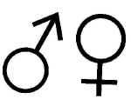
Männer und Frauen
… ergänzen sich – auch im Beruf
Frauen wollen verstanden werden, Männer bewundert
Männer bringen Durchsetzungswillen, Konkurrenzfreude und Mut zur
(schnellen) Entscheidung ein
Frauen haben den Blick für das Detail, sind weniger fokussiert und
berücksichtigen auch außerhalb der konkreten Aufgabe liegende Faktoren
Männer und Frauen ergänzen sich in gemischten Teams
Gemischte Teams sind kreativer
Unternehmen mit mindestens drei Frauen im Vorstand sind ertragsstärker
(Quelle u. a. McKinsey, Catalyst)

Slide 16

Frauen in der Versicherungswirtschaft

Slide 17
Frauen in der Versicherungsbranche
Zahlen, Daten, Fakten
Die Mehrzahl der Beschäftigten ist weiblich
Bei Versicherungskaufleuten verdienen Frauen 11,6 % weniger als ihre männlichen Kollegen
Nur 17 % aller Makler sind Frauen
Ganze 7,4 % der im BVK organisierten Vermittler sind weiblich
In der Assekuranz besetzten Frauen im Jahr 2009 nur 2,5 % der Vorstandsmandate (Quelle: DIW)

Slide 18
Frauen in der Versicherungswirtschaft
﻿Frauenanteil nach Führungsebenen
Vorstand 4 %
1. Ebene unter Vorstand 12 %
2. Ebene unter Vorstand 24 %
3. Ebene unter Vorstand 35 %
Quelle: AGV, BWV Weiterbildungsumfrage der Versicherungswirtschaft, Umfrage repräsentiert rund 70 Prozent der Beschäftigten (Stichtag: 31.12.2010)

Slide 19
Frauen in der Versicherungswirtschaft
Die Personalverantwortlichen reagieren auf den Fachkräftemangel

Slide 20
Frauen in der Versicherungswirtschaft
So wollen Personalverantwortliche den Frauenanteil in Führungspositionen steigern

Slide 21
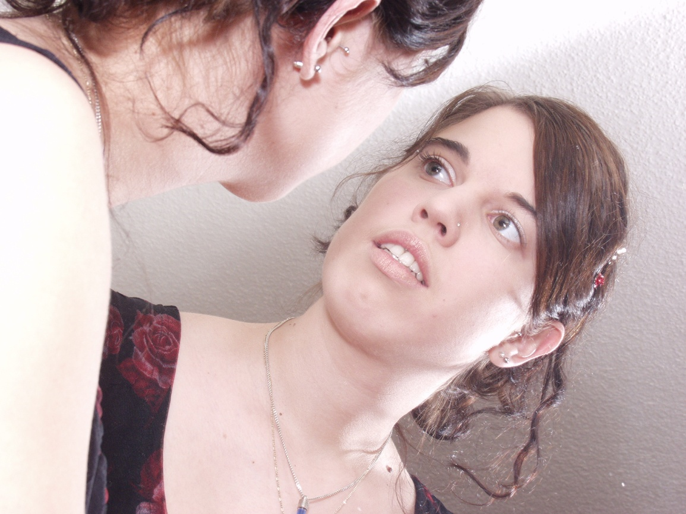
Frauen im Spiegel der Branche

Slide 22
Frauen im Spiegel der Branche
Stimmen zu Unterschieden von Frauen und Männern in Führungspositionen
Originalzitate
Frauen sind deutlich neutraler, weniger emotionell.
Höhere Vorgesetztenorientierung bei Männern, höhere Mitarbeiter-
orientierung bei Frauen.
Männer agieren häufig, um eigene Vorteile zu erhalten. Frauen handeln
häufig um der Sache Willen. Frauen diskutieren lösungsorientierter,
Männer eher machtorientiert.
Die Unterschiede im Innendienst verwischen zunehmend. Immer noch sind
Männer besser vernetzt als Frauen. Frauen wünschen sich eine andere Art
der Vernetzung (z.B. nicht beim Bier an der Theke nach der Tagung).
Quelle: deutsche-versicherungsboerse.de, Umfrage im Juli/August 2011

Slide 23
Frauen im Spiegel der Branche
Wie schätzen Sie die Kompetenz von Frauen im Vertrieb ein?
Bewertung auf einer Skala von 1 bis 6; 1= sehr ausgeprägt, 6 = nicht vorhanden
Quelle: deutsche-versicherungsboerse.de, Umfrage im Juli/August 2011

Slide 24
Frauen im Spiegel der Branche
Beobachtung oder Vorurteil? Was Frauen von Männern im Vertrieb unterscheidet
Originalzitate
Ich denke, dass Frauen die Beratung ernsthafter durchführen und weniger auf
den Abschluss fixiert sind.
Frauen gehen objektiver an Sachen heran. Sind eher misstrauischer.
Frauen leisten oft mehr als Männer, um als vollwertige Geschäftspartner im
männerdominierten Vertrieb wahrgenommen zu werden und erfolgreich zu
sein.
Häufig mangelt es Frauen an der Durchsetzungskraft und Stärke nach Außen.
Männer agieren meist aus Machtstreben, Frauen aus intrinsischer
Motivation. Quelle: Befragung deutsche-versicherungsboerse.de, Umfrage im Juli/August 2011

Slide 25
Frauen im Spiegel der Branche
Bewertung auf einer Skala von 1 bis 6; 1 = trifft voll und ganz zu, 6 = trifft überhaupt nicht zu
Quelle: deutsche-versicherungsboerse.de, Umfrage im Juli/August 2011

Slide 26
Frauen im Spiegel der Branche
Was sind die größten Hemmnisse für Frauen im Verkauf?
Originalzitate
Frauen sehen im Kunden auch den Menschen; Männer eher umgekehrt, indem
sie sehen, was sie noch verkaufen können, gehen nüchterner damit um.
Frauen beraten - Männer verkaufen.
Viele Männer akzeptieren nicht, dass Frauen teilweise anders an Dinge
herangehen. Sie denken, die männliche Sichtweise ist die richtige.
Männer gehen "lockerer" auf Kunden zu und finden leichter Gesprächsthemen
(ohne fachlichen Hintergrund).
Frauen sind oft zu "verbissen" und wirken häufig unsympathisch.
Frauen verkaufen über optische Reize, Männer über Fachwissen.
Quelle: Befragung deutsche-versicherungsboerse.de

Slide 27
Frauen im Spiegel der Branche
Bewertung auf einer Skala von 1 bis 6; 1= trifft voll und ganz zu, 6 = trifft überhaupt nicht zu
Quelle: deutsche-versicherungsboerse.de, Umfrage im Juli/August 2011

Slide 28

Perspektive Vertrieb

Slide 29
Frauen im Vertrieb von Versicherern
Unternehmen | Anteil Frauen im angestellten Vertrieb | Frauenanteil bei Führungskräften im Vertrieb | Vertreterinnen (§ 84 HGB)
Allianz | 30 % | 14 % | 15 %
Debeka | 23 % | 9 % | k. A.
ERGO | 16 % | 11 % | 21 %
Gothaer | 7 % | 6 % | k. A.
LVM | 21 % | 10 % | 15 %
R & V | 23 % | 1 % | 10 %
Talanx | 13 % | 0 % | 10 %
Zurich | 10 % | 34% | 11 %
k. A. keine Angaben
Quelle: BrunotteKonzept, eigene Befragung Anfang 2011

Slide 30
Frauen in Vertrieben
Unternehmen | Anteil Frauen im angestellten Vertrieb | davon mit Führungs-verantwortung | Vertreterinnen (§ 84 HGB)
AWD | keine Angestellten |  | 20 %
A.S.I. Wirtschaftsberatung AG | 0 % |  | 23 %
DVAG | 50 % | 1 % | 30 %
MLP | k. A. | k. A. | 15 %
OVB | k. A. | k. A. | 26 %
Telis Finanz | 70 % | 50 % | 37 %
k. A. keine Angaben
Quelle: BrunotteKonzept, eigene Befragung Anfang 2011

Slide 31
Frauen als Maklerinnen
Noch sind nur 17 % aller Makler Frauen
Dabei bietet die Selbstständigkeit als Maklerin mehr Flexibilität als eine
Tätigkeit als Angestellte. Beruf und Familie sind besser vereinbar
Die Selbstständigkeit bewahrt Frauen vor der Karrierefalle (Alter 30 – 44)
Beratungs- und Kundenorientierung von Frauen sind in der anspruchsvollen
Maklertätigkeit besonders gefragt
Maklerinnen werden zunehmend als Gesprächspartner von Gewerbe - und
Industriekunden akzeptiert und treffen dort mittlerweile häufiger auf
Frauen als Verhandlungspartner (über 30 % MINT-Studienabsolventinnen)
Maklerberuf auch für akademische Seiteneinsteigerinnen geeignet

Slide 32
Frauen als Maklerinnen
Frauen beraten Frauen
Zum Beispiel Svea Kuschel:
machte sich mit 41 Jahren selbstständig
gründete 1986 das erste Finanzdienstleistungsunternehmen für Frauen
in Deutschland, das heute 20 Mitarbeiterinnen in Berlin, Hamburg und
München beschäftigt
Ihre Erfahrungen:
Beraterinnen haben mehr Geduld
Frauen empfehlen mehr (70 % Empfehlungen)
Frauen mögen keine Angstszenarien und kein Fachchinesisch
Frauenprodukte sind überflüssig
im Vordergrund steht für Frauen ihre finanzielle Unabhängigkeit

Slide 33

Und nun?

Slide 34
Es tut sich was
Meldungen der letzten Monate
Dr. Birgit König wird Vorstandsvorsitzende der APKV (Allianz)
Johanna Stefan übernimmt als erste Frau den Vorstandsvorsitz
bei der Donau Versicherung (Österreich)
Marion Ebentheuer ist in die oberste Führungsetage der ADAC
Versicherungen berufen worden
Die Versicherungskammer Bayern (VKB) hat mit Barbara Schick
erstmals eine Frau im Konzernvorstand
Elke König soll die Finanzaufsicht BaFin leiten
Silke Grimm wird CFAO (Chief Financial and Administration Officer)
im Vorstand der Euler Hermes Kreditversicherungs-AG

Slide 35
Es tut sich was
Frauennetzwerke in der Versicherungsbranche
Unternehmen
ACE | Netzwerk-Veranstaltung für weibliche Risk Managerinnen und Großmaklerinnen
Allianz | Mehrere Netzwerke, unterschiedliche Hierarchieebenen, durch Allianz gefördert
ERGO | „Women Business Lunch" an sieben ERGO Standorten seit 2011
Swiss Re | Netzwerk in München seit 2008, in Zürich bereits länger
Wüstenrot & Württembergische | Netzwerk in Planung

Slide 36
Es tut sich was
Das Frauennetzwerk des VDVM in Stichworten
Ziel | weibliche Führungskräfte sowie Frauen auf dem Weg dorthin unterstützen und vernetzen. Das Netzwerk ist grundsätzlich für Frauen aller Hierarchiestufen offen.
Zielgruppe | Frauen aus Versicherungsmaklerunternehmen, Versicherungsgesellschaften, öffentlichen Einrichtungen (IHK etc.), Hochschulen, Berufsbildungsinstituten, Verbänden und anderen Frauennetzwerken
Partner | Industrie- und Handelskammern, weitere Kooperationen sind geplant, z.B. mit dem Frauennetzwerk von ACE
Initiatorin, Kontakt | Adelheid Marscheider, VDVM Adelheid Marscheider Versicherungsmakler GmbH & Co. KG email: adelheid.marscheider@marscheider.de

Slide 37
Lösungsansätze für mehr Frauen in Führungspositionen und im Vertrieb von Versicherungen
Was Unternehmen tun können
Unternehmenskultur und Werte auf „Frauenkompatibilität“ überprüfen
Verfahren zur Leistungsbeurteilung objektiv gestalten (objektive Kriterien
verwenden und Geschlechterstereotypen vermeiden)
Frauen fordern und fördern, Verantwortung übertragen
Rollenvorbilder : über erfolgreiche Frauen im Unternehmen berichten
Familienfreundlich werden: Rahmenbedingungen zur Vereinbarkeit
von Beruf und Familie schaffen und familienfeindliche Arbeitszeiten
begrenzen – für Männer und Frauen
Optionszeitenmodelle für Männer und Frauen anbieten (Sabbatjahr,
Weiterbildung, Familienzeit, Pflege von Angehörigen)
auf gemischte Teams setzen
mehr Frauen im Vertrieb einstellen
Frauen-Netzwerke fördern
Frauenquote für die einzelnen Führungsebene festlegen

Slide 38
Lösungsansätze für mehr Frauen in Führungspositionen und im Vertrieb von Versicherungen
Was Frauen tun sollten
Verantwortung übernehmen
Mutiger werden und Initiative ergreifen
Hang zur Perfektion begrenzen und mehr Mut zu Entscheidungen haben
Über den Tellerrand schauen und nicht ausschließlich die aktuelle Aufgabe
und den eigenen Arbeitgeber im Blick haben
Als Führungskraft jüngere Frauen fördern und sie bei der Übernahme von
Verantwortung bestärken
Sich vernetzen

Slide 39


Starke Frauen sind am Start – starten Sie mit!

Slide 40
Disclaimer und Quellen:
Diese Präsentation wurde nach bestem Wissen erstellt. Dennoch können wir keine Haftung für Richtigkeit und Aktualität der Angaben übernehmen. Produktbeispiele dienen der Illustration und stellen keine Empfehlungen dar. Die Präsentation unterliegt dem Urheberrecht.
Das Bildmaterial stammt von www.pixelio.de
Stand: Oktober 2011

